Slide 1
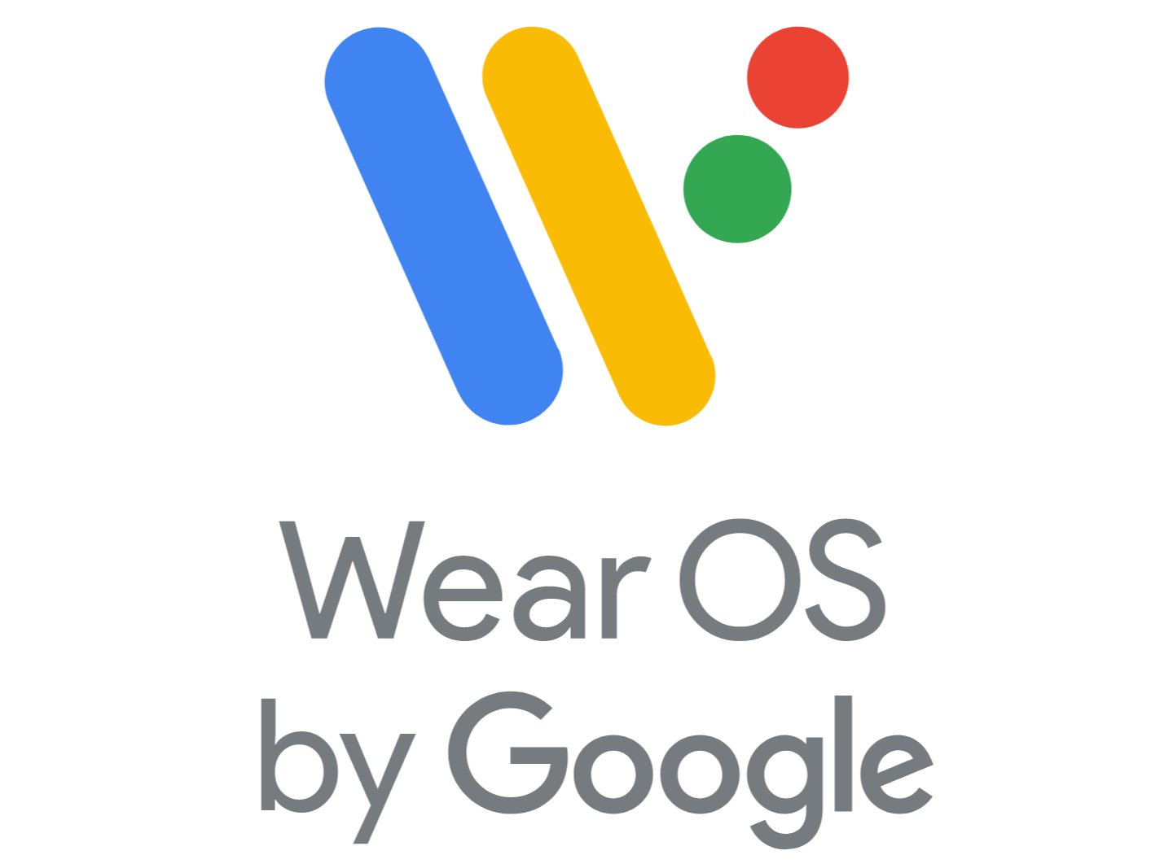
Desarrollo para dispositivos inteligentes
Gilberto Rodríguez Ramírez

Slide 2
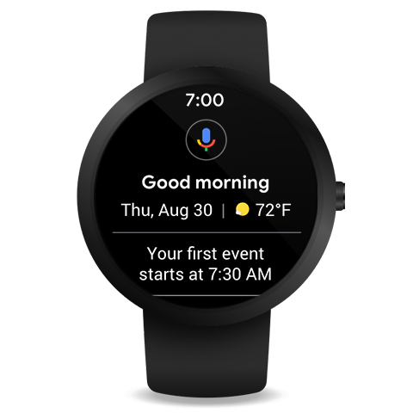
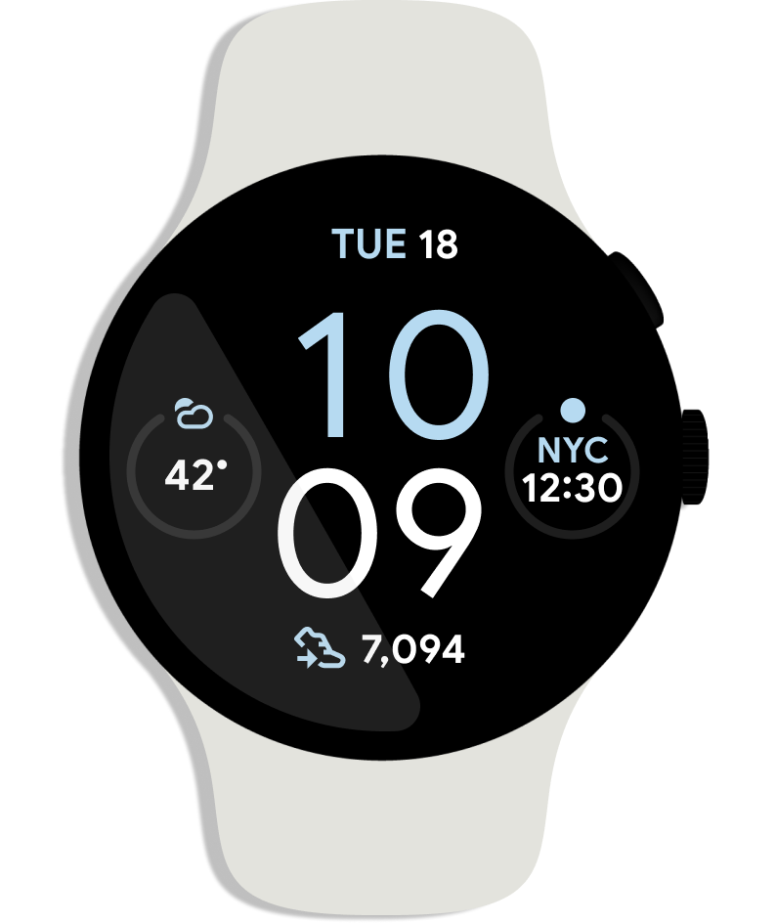
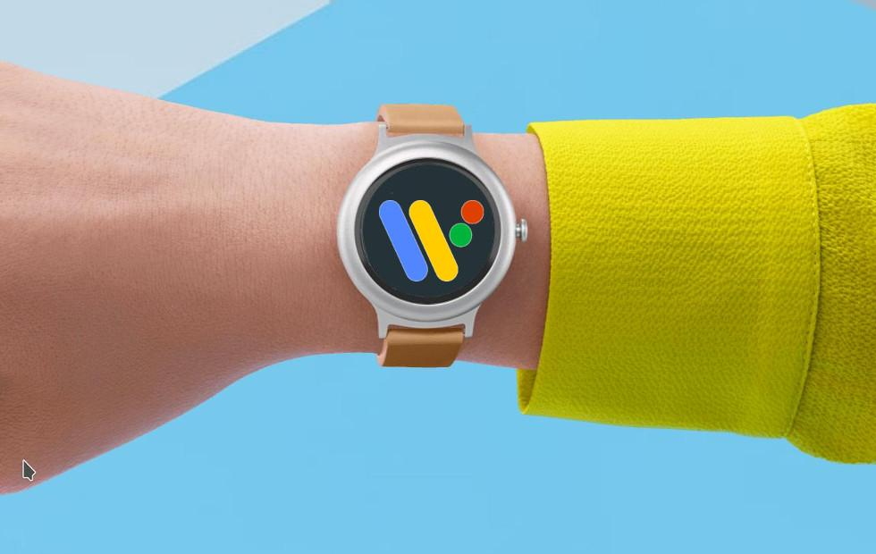
Wear os - Android
Wear Os es compatible con muchas opciones ya conocidas de desarrollo como
Notificaciones telefónicas y ciertas acciones de Google,
Pero, ¿Y si quiero hacer mas o personalizar la experiencia para el resto?

Slide 3
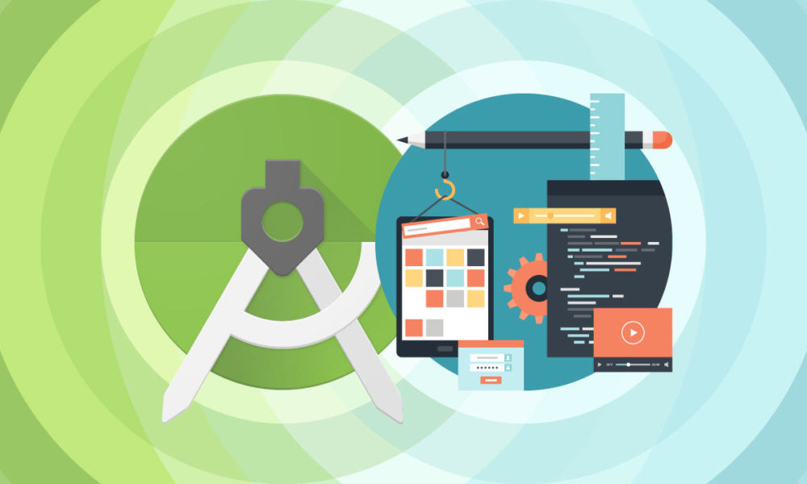
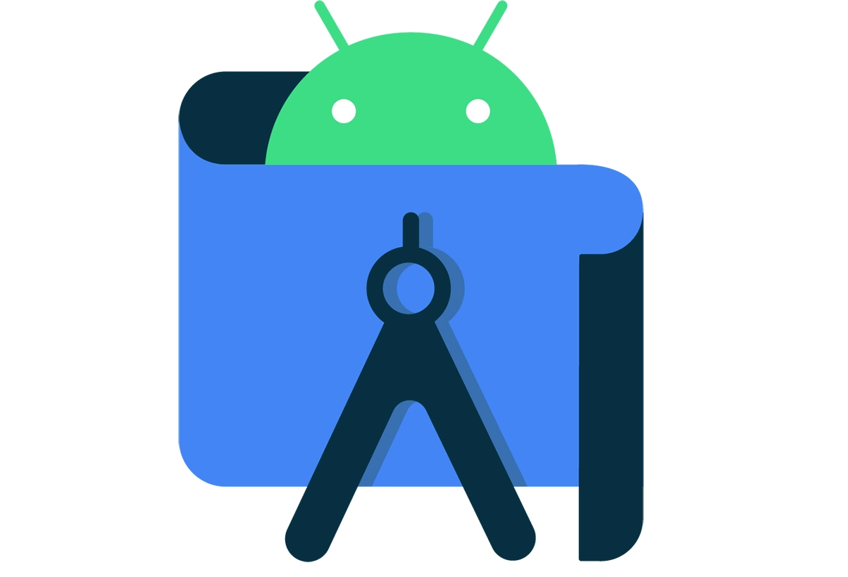
Android Studio
Es importante mencionar que Wear Os esta basado en Android.
Muchas de las cosas que sabemos de Android, como las actividades, los servicios, el uso de Android Studio para el desarrollo, o el uso de Google Play Store, son conceptos que deberían ser familiares y que nos serán útiles para Wear Os.

Slide 4
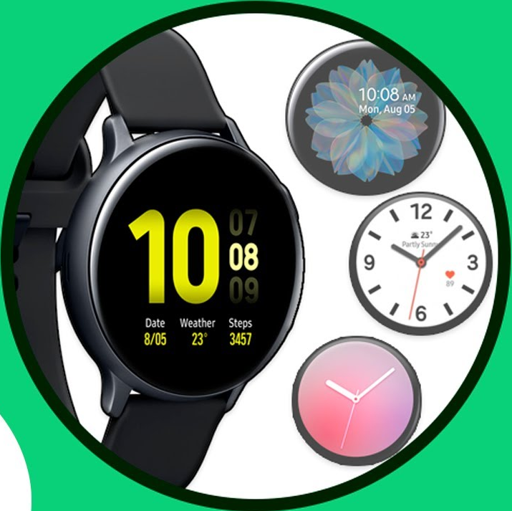
Esferas Y proveedor de datos
Una de las opciones para adaptar su aplicación para Wear OS son las esferas y los proveedores de datos.
No es necesario que se elija entre una y otra ya que se pueden empaquetar en el mismo APK.
Es bueno crear aplicaciones Wear si esta podría funcionar mejor en la muñeca que en el móvil.
Ejemplo de esto son las aplicaciones de ejercicio, listas de compras o aplicaciones de viaje.

Slide 5
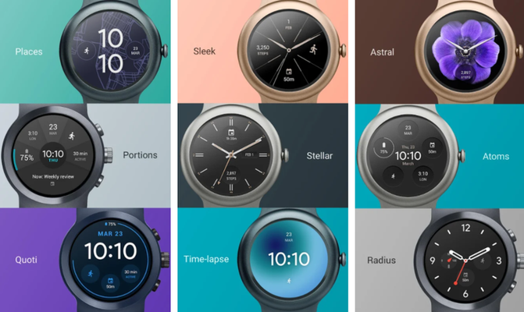

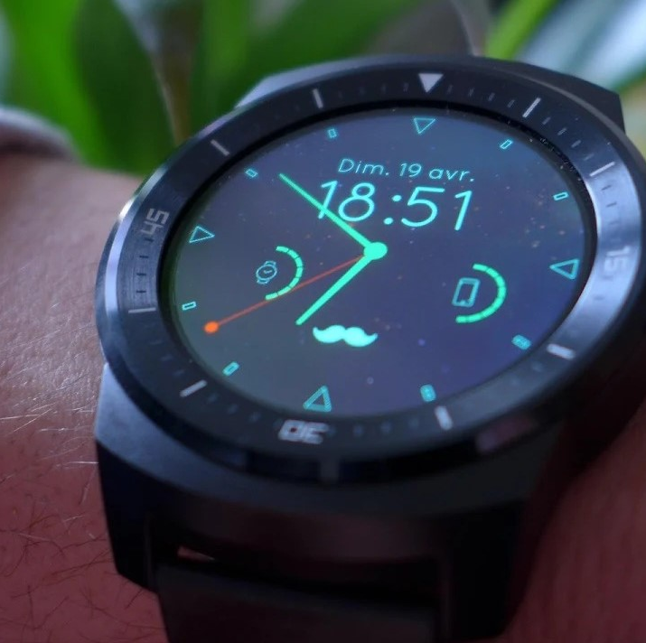
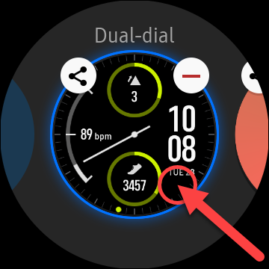
Personalización.
Modo ambiente
Relojes
Wear OS es compatible con el modo ambiente, esto ayuda a que se reduzca el uso de la batería y evitar la pantalla quemada.
Una de las principales funciones es simplemente mostrar la hora, Wear Os permite crear hermosos relojes para ti.
Esto permite que el desarrollo tenga un estilo único.

Slide 6
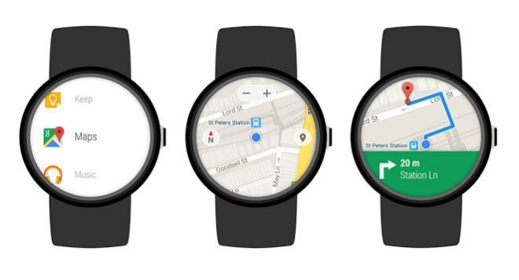


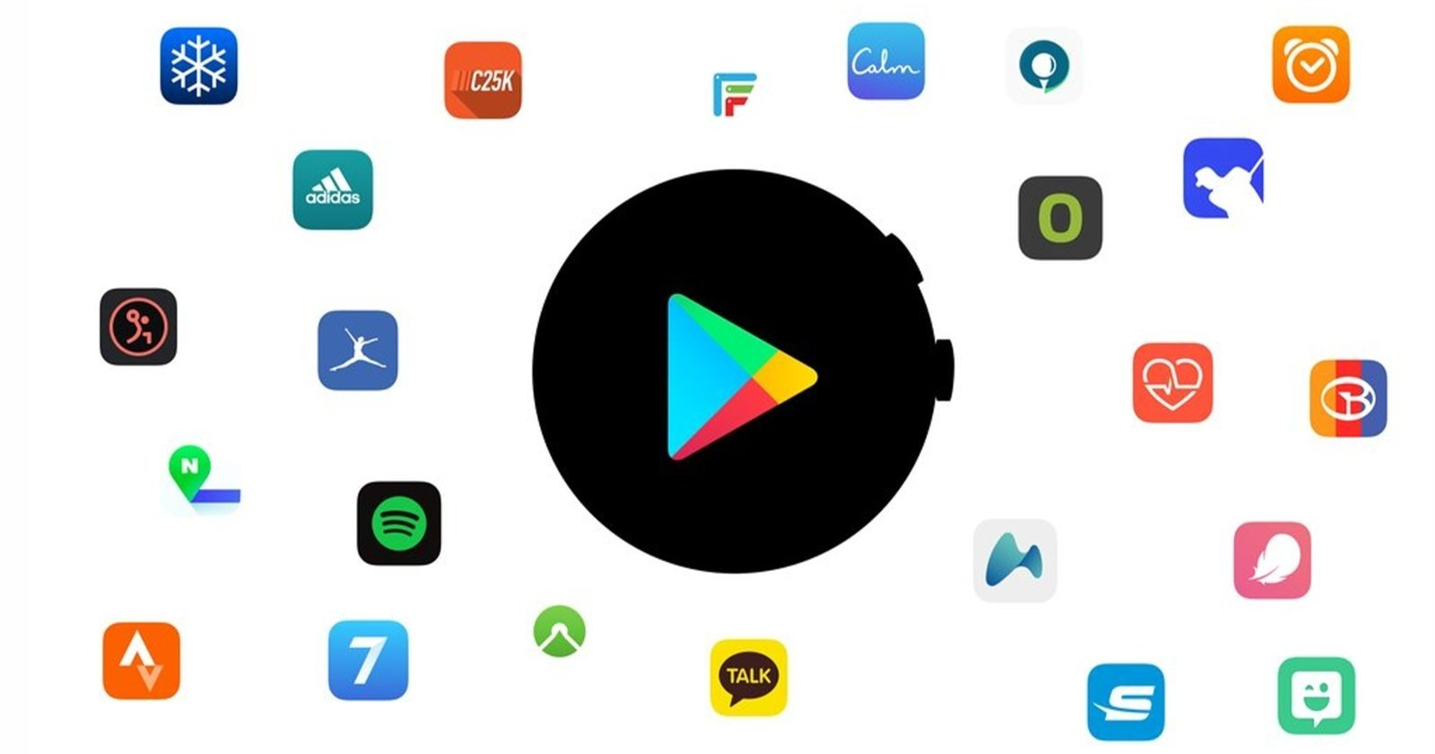
Novedades
Se han mejorado las apps principales de Google como Google Play, YouTube Music y Fitbit
Ahora también se incorpora Google Maps.
Esto te permitirá mantener el rumbo sin importar si estas en bicicleta, caminando o en tu vehículo.
Facilitar el cambio entre apps
Los accesos directos a los botones facilitan el acceso a las tareas mas comunes, como presionar dos veces el botón e encendido para volver a la aplicación mas reciente.
MOSAICOS
Brindan un acceso rápido y predecible a la información de la que mas depende el usuario.
GOOGLE

Slide 7

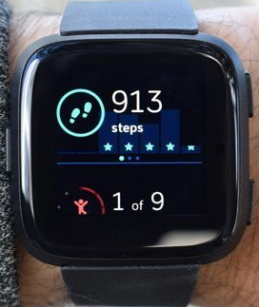
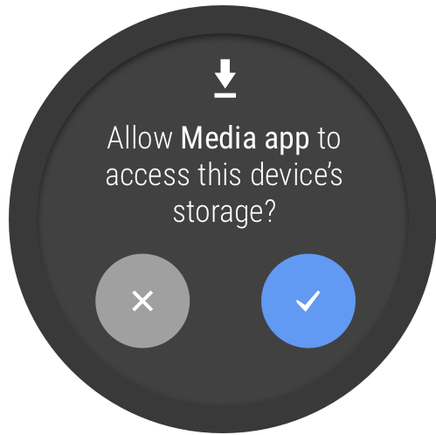
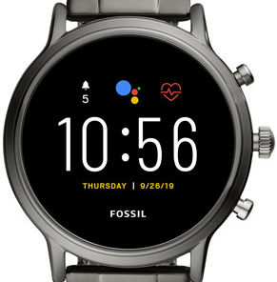




Novedades
Youtube Music
Fitbit
Desarrolladores
Diseño del Reloj
La nueva YouTube music, te permite descargar música para escucharla sin conexión, sin importar si tu teléfono esta cerca.
Esto te permitirá disfrutar de mas de 70 millones de canciones.
Se ha interado Fitbit a la familia de Google para permitir a los usuarios seguir su progrso y mantenerse motivados a lo largo del dia.
Se han agregado varis funciones que le permitan desarrollar bajo la misma plataforma de Android que usan millones en el mundo.
Samsung aporto las capacidades para diseñar las caras de reloj. Esto permitirá diseñar el reloj con funciones simples de arrastrar y soltar, edición sencilla entra otras varias.

Slide 8
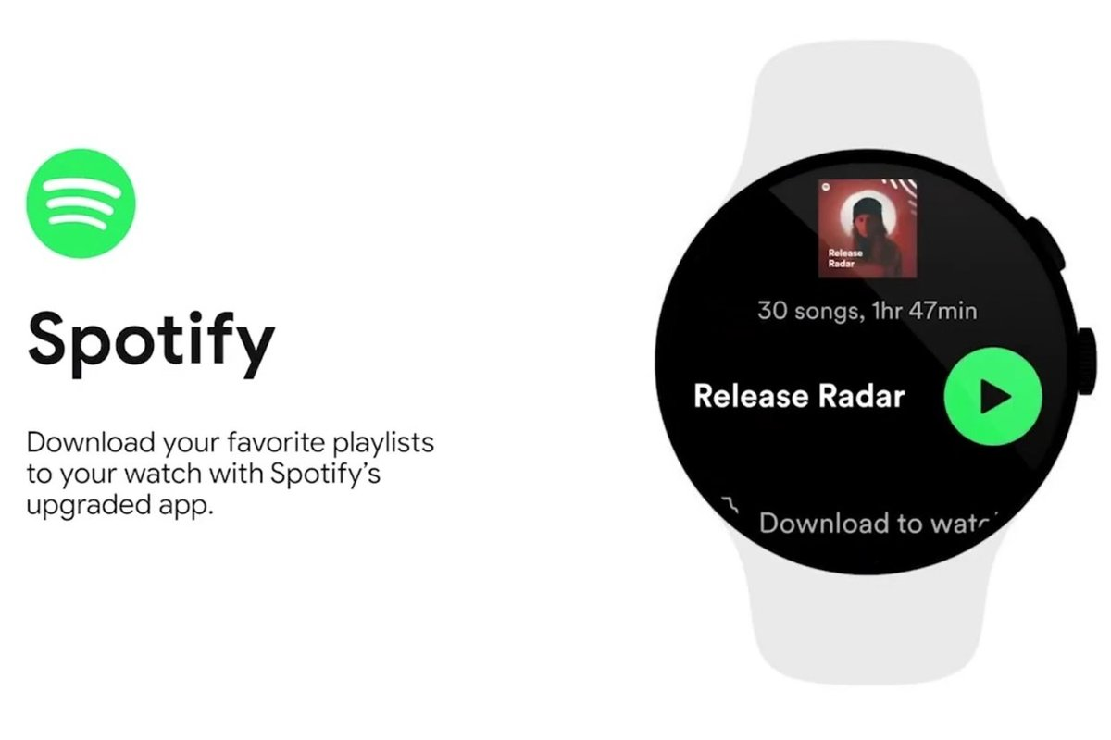
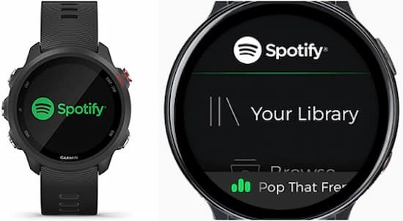
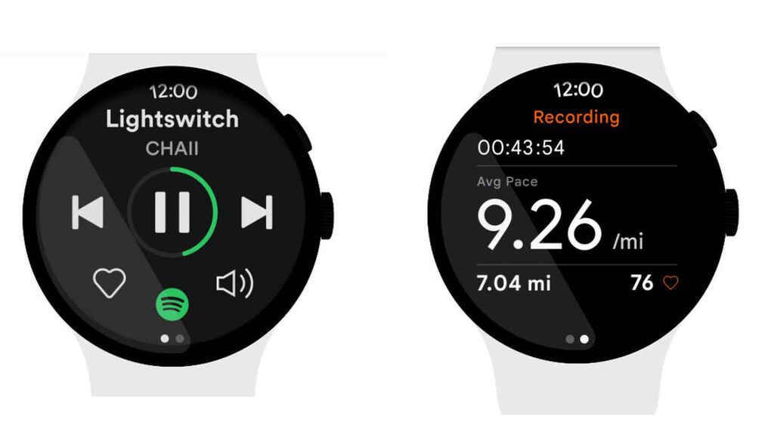
Esferas Y proveedor de datos
Una de las opciones para adaptar su aplicación para Wear OS son las esferas y los proveedores de datos.
No es necesario que se elija entre una y otra ya que se pueden empaquetar en el mismo APK.
Es bueno crear aplicaciones Wear si esta podría funcionar mejor en la muñeca que en el móvil.
Ejemplo de esto son las aplicaciones de ejercicio, listas de compras o aplicaciones de viaje.

Slide 9
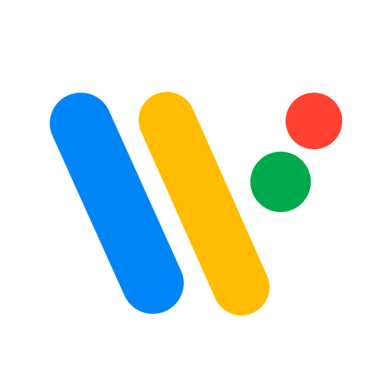
Gracias

